Slide 1


Sesi I
Perkenalan

Slide 2
golang ?
Golang atau biasa di sebut Go adalah salah satu bahasa pemograman yang dikembangkan di google oleh Robert Griesermer, Rob Pike, Ken Thomson
Bahasa Go ini didasari Bahasa C dan C++

Slide 3
Kelebihan Go
Versi Serius
Konkurensi
Konkurensi adalah komposisi / struktur dari berbagai proses yang berjalan secara bersamaan
pararel processing
asynchronous
garbage collector
Garbage Collector dapat mendeteksi objek-objek mana yang masih digunakan dan mana yang tidak. Tujuannya memang untuk mengosongkan memori agar tidak terlalu penuh. Sehingga, memori yang tersedia bisa dimaksimalkan untuk hal-hal yang lebih penting
Tidak memerlukan implementasi server
Open Source

Slide 4
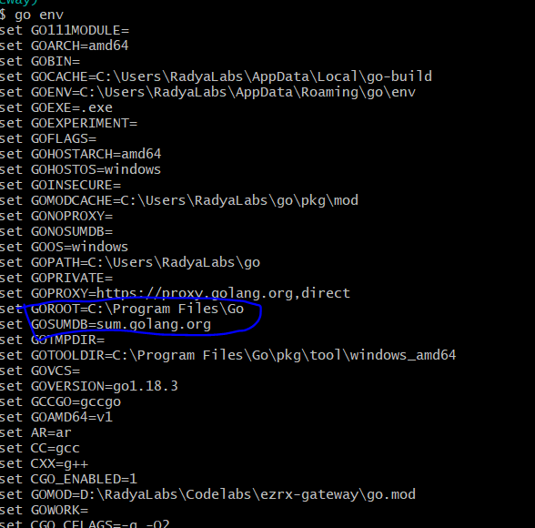
Install Golang
Buka https://go.dev/dl/.
Download dan install sesuia dengan OS yang digunakan
Jika sudah terinstal, Jalankan di CMD
go env
Cari bagian go root
goroot adalah lokasi tempat go terinstall

Slide 5
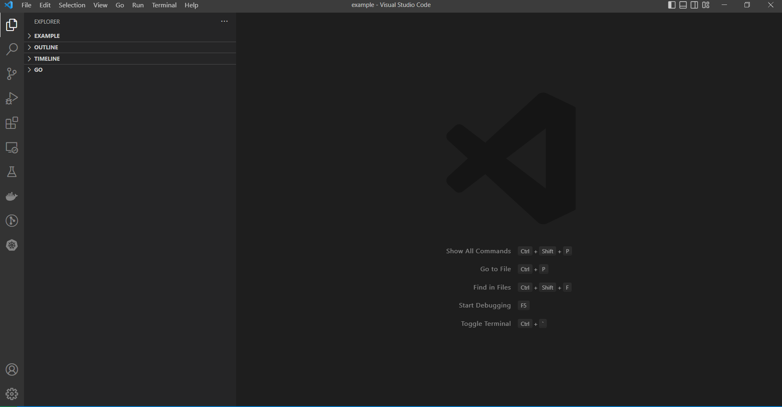
Install Editor
Buka https://code.visualstudio.com/Download.
Jalankan installernya
Jika sudah terinstal, buka editor visualstudio code

Slide 6
Go Modules
Adalah sebuah “tools” untuk memanage dependency atau package (3rd Party) agar pengembangan aplikasi menjadi lebih mudah dan memange module menjadi lebih ringkas.
Sejak dari golang versi 1.11 golang sudah memperkenalkan go mudule ini sebagai management dependency dan package untuk golang. Go module langsung terinstall saat golang sudah terinstall.
Buat folder “belajar”
Jalankan di CMD “go mod init belajar” maka akan otomatis ter generate di folder “belajar” file bernama “go.mod”. Di file inilah daftar dependcy, library dan 3rd party akan dicatat.
Command yang sering digunakan di go module
go mod init
go mod tidy

Slide 7
“hello world”
Membuat aplikasi sederhana tanpa framework dan 3rd party
Buat file dan bernama “main.go”
Masukan kode berikut
Jalankan di CMD “go run main.go”
package main
import (
"fmt"
)
func main() {
fmt.Println("Hello World")
}

Slide 8
Praktek
Install golang
Install visual studio code
Go module
Hello world

